Slide 1
Rêves Lucides d'Eau Douce pour Tous
En résumé — la réalisation technique
Installation immersive
dans une salle circulaire de 6m de diamètre
5 projecteurs Optoma ZW350ST
4 murs (config X) + 1 vers le scry (topographie 3D)
Écran courbe 16.5m × 2m
Résolution native 4454×800px — surface canvas modulaire
Interaction par capteurs
7 ultrasoniques (murs) + 2 PIR (entrée) + RPi NoIR (scry)
Piloté par TouchDesigner + NDI
Temps réel, synchronisation capteurs, lecture média
Le Géant
Table Mountain s'endort,
rêvant de toute vie visible
La Lavandière
Narratrice créolisée reliant
passé, présent et futur
Le Scry
Topographie 3D du Cap ∅1m
Projection + interaction gestuelle
Programme Futures Past — Electric South / IFAS-Recherche / MEAE • Musées Iziko d'Afrique du Sud

Slide 2
CALENDRIER DU PROJET
De la recherche à l'exposition
Jan — Juin 2026
Fév — Juin 2026
Mai — Juil 2026
Juil — Sep 2026
Sep — Déc 2026
Recherche
& Concept
Dév. Actes
1 & 2
Dév. Acte 3
Fabrication
Exposition
Archives, narratif, concept art,
R&D projection mapping
Illustration Daniel Hugo,
animation, audio, tournages
Production vidéo Salt River,
son, TouchDesigner
Construction structure,
calibration, intégration
3 mois minimum
aux Musées Iziko
23 sem.
14 sem.
10 sem.
8 sem.
12 sem.
Jalons clés
✓
6 jan.
Lancement
✓
23 mars
Budget validé
→
6 avr.
Mobilité Paris
○
27 avr.
Production
○
17 août
Production terminée
○
15 sept.
Installation terminée
○
18 sept.
Ouverture exposition
Durée totale : 32 semaines • 31 livrables • Budget : R 1 200 000

Slide 3
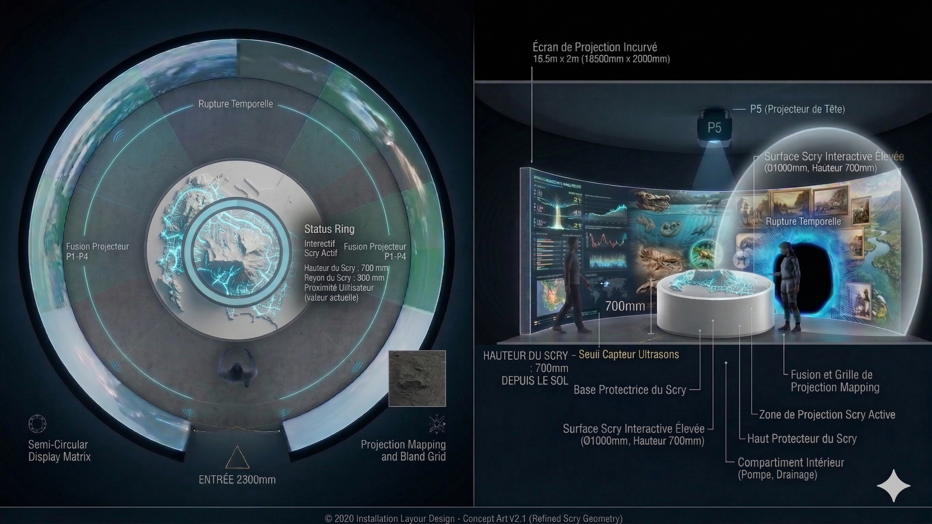
L'INSTALLATION
Salle ∅6m — Scry ∅1m — Écran 16.5m × 2m
5× Optoma ZW350ST • 7 ultrasoniques • 2 PIR • RPi NoIR • TouchDesigner + NDI • Structure modulaire 12+ panneaux • Plancher surélevé

Slide 4
CE QUE NOUS CHERCHONS
Collaborons
Distribution
Financement
Co-production
Festivals, musées et lieux culturels
internationaux pour accueillir
l'installation en itinérance
Soutien financier complémentaire
pour l'itinérance internationale
et l'adaptation aux nouveaux sites
Partenariats créatifs et techniques
pour enrichir l'œuvre et
étendre sa portée
L'installation est modulaire et
transportable — conçue pour
être déployée dans de
nouveaux espaces
Budget actuel : R 1 200 000
(production + exhibition Iziko)
Besoin d'itinérance : à définir
selon les opportunités
Ouvert aux collaborations :
contenu narratif localisé,
traduction, adaptation
culturelle des actes
Laurent de Laroche Souvestre (Réalisateur) • Sarah Summers (Dir. Artistique) • Kyle Marais (Technologiste)
Reilly Cloete (Réal. Junior) • Dr Laurine Platzky (Conseillère)
Université du Western Cape — Zone Immersive — Le Cap, Afrique du Sud
infouih@uwc.ac.za • +27 21 959 2000

